Slide 1
Отчет
Первичной Ветеранской организации трикотажной фабрики за 2020г.

Slide 2
Основные направления работы первичной ветеранской организации Трикотажной фабрики
1.Сотрудничество с органами власти, руководителями предприятий, организаций соц.защиты, здравоохранения, пенсионного фонда для решения вопросов и проблем ветеранов.
2. Внедрение здорового образа жизни, в рамках реализации проекта «Активное долголетие», создание групп здоровья, организации спортивных мероприятий, праздников.
3. Участие в патриотическом, трудовом и нравственном воспитании граждан, работа по увековечиванию памяти павших воинов, содержанию памятников, мест захоронений, скверов, мемориалов, музеев. Проявление внимания и заботы к ветеранам войны, труженикам тыла, одиноко проживающим гражданам, детям войны. Создание альбомов памяти к 75 летию Победы в ВОВ.
4. Взаимодействие с учреждениями культуры по вопросам организации досуга ветеранов и пенсионеров, создания клубов по интересам, участие в конкурсном движении и тематических мероприятиях района и края.
5. Создание социальных проектов, отражение деятельности первичной организации Трикотажной фабрики в СМИ, поздравление юбиляров.

Slide 3
Активисты ветеранской организации Трикотажной фабрики

Slide 4
Состав совета первичной ветеранской организации Трикотажной фабрики
Мезенцева Татьяна Васильевна
Мехоношина Валентина Леонидовна
Вожакова Татьяна Ивановна
Балуева Агафья Федоровна
Мелехина Тамара Григорьевна
Широглазова Федосья Владимировна
Бобкова Раиса Николаевна

Slide 5
Символ Нового 2020 года

Slide 6
Новогодние Поздравления Сальниковой Е.А., директора трикотажной фабрики, Вьюрковой С. Н., комерческого директора трикотажной фабрики Ерохиной В.И., заместителя председателя районного Совета ветеранов

Slide 7
Поздравления Мелехиной Т.Г., ведущей новогоднего праздника

Slide 8
Гости праздника: Депутат Законодательного собрания Пермского края Ветошкин С. А., Чулкова М.Г., помощник депутата, Курлина Э.В., председатель Совета ветеранов п. Зюкайка

Slide 9
Новогодний праздник, встреча 2020 года

Slide 10
Игра «Зарница» пионерское детство

Slide 11
Конкурс игры «Зарница» (полоса препятствий)

Slide 12
Зимние забавы, песни у костра

Slide 13
Широкая Масленица

Slide 14
Конкурс частушек в масленницу

Slide 15
Участники конкурса частушек Катаева В.А., Мялицина А.М.

Slide 16
Широкая масленица

Slide 17
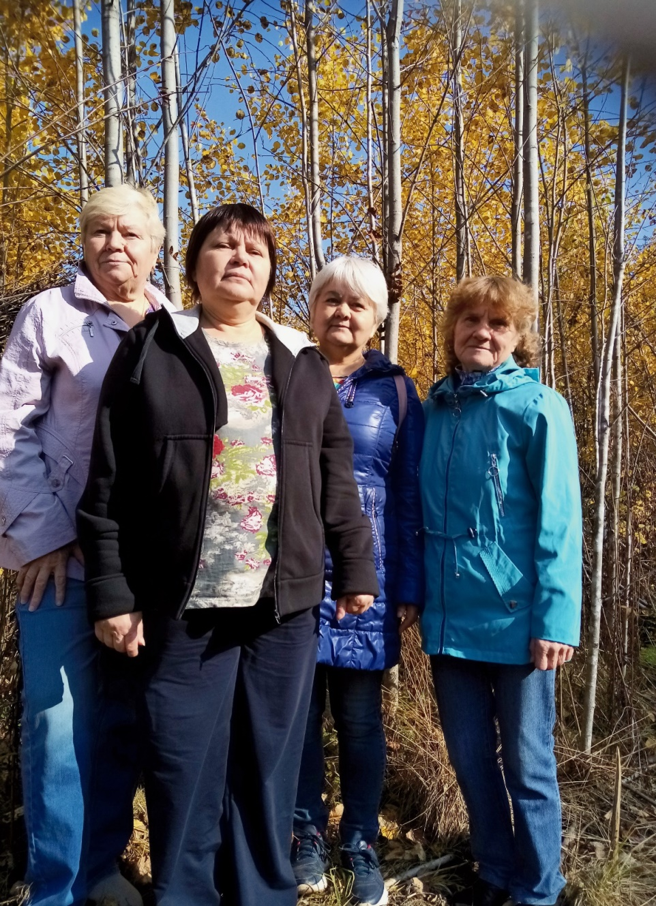
Тропа здоровья

Slide 18
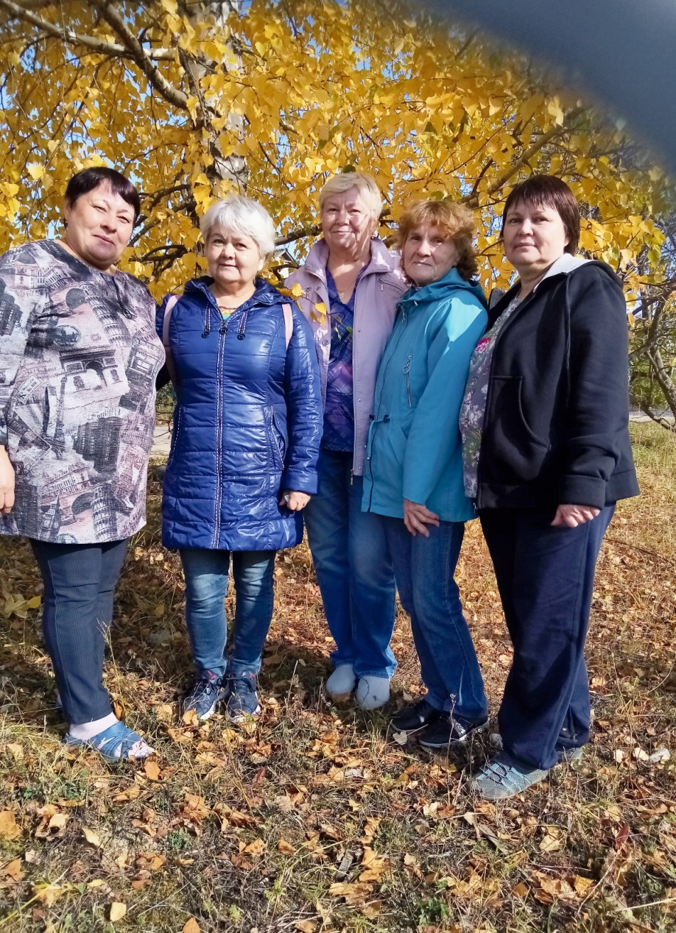
Тропа здоровья

Slide 19
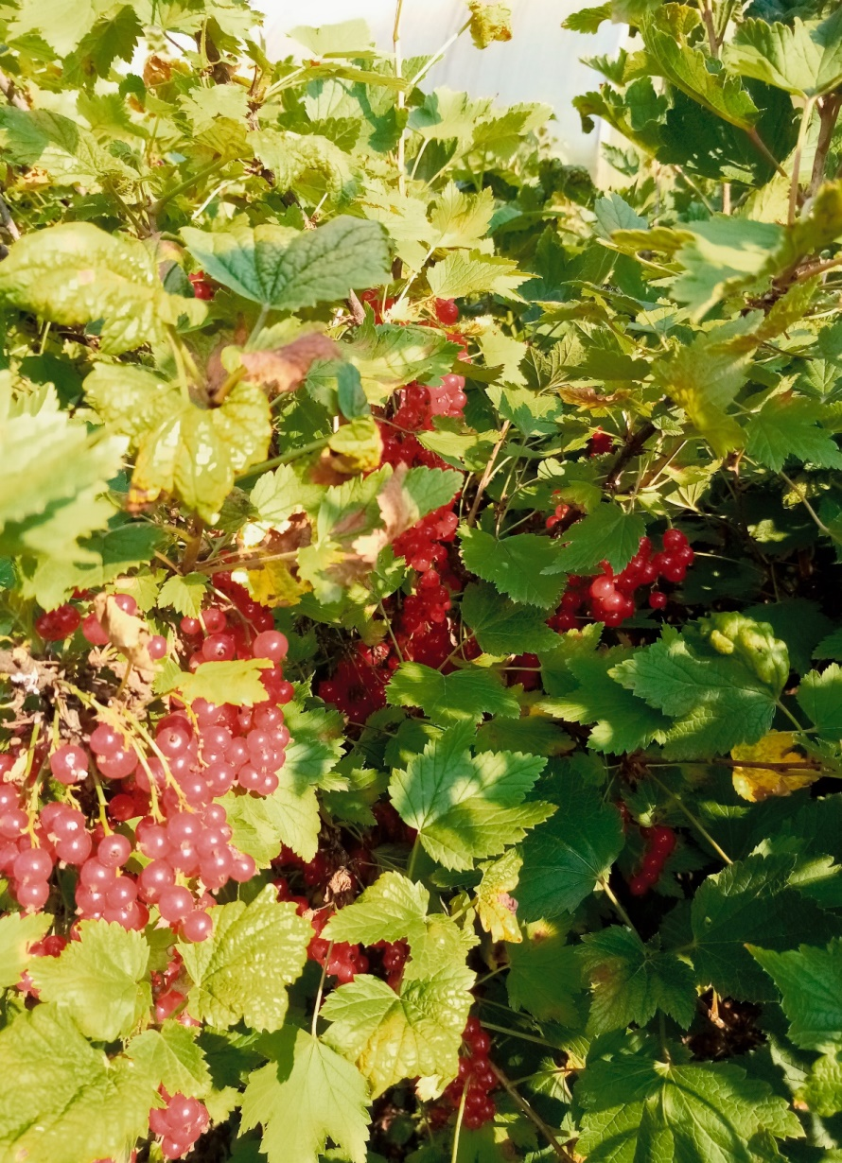
Ветеранское подворье Мезенцевых

Slide 20
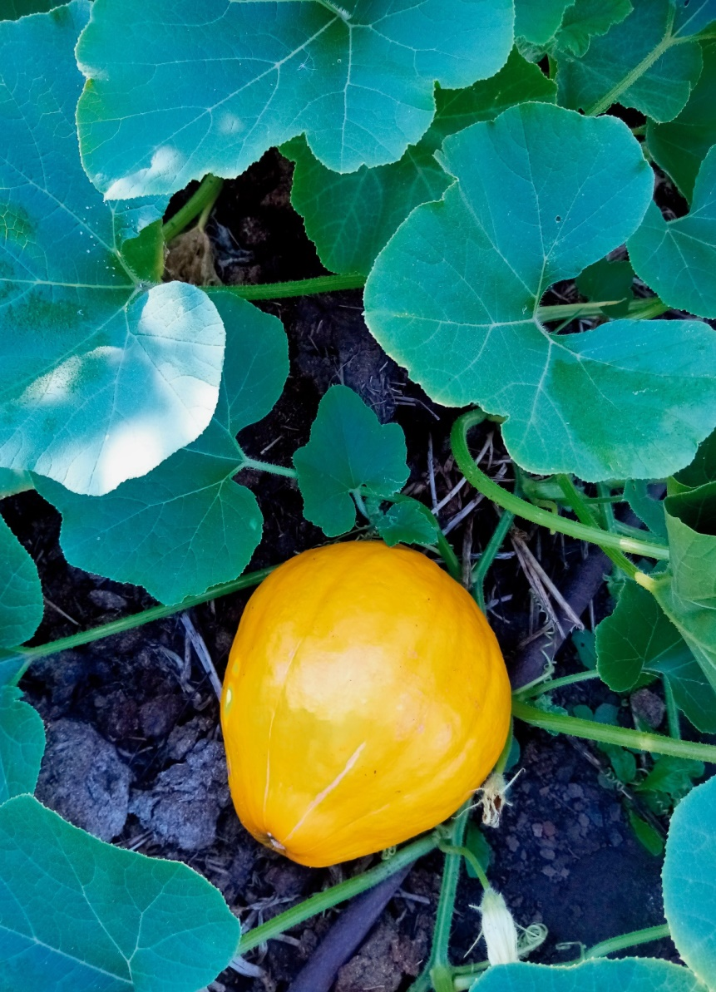
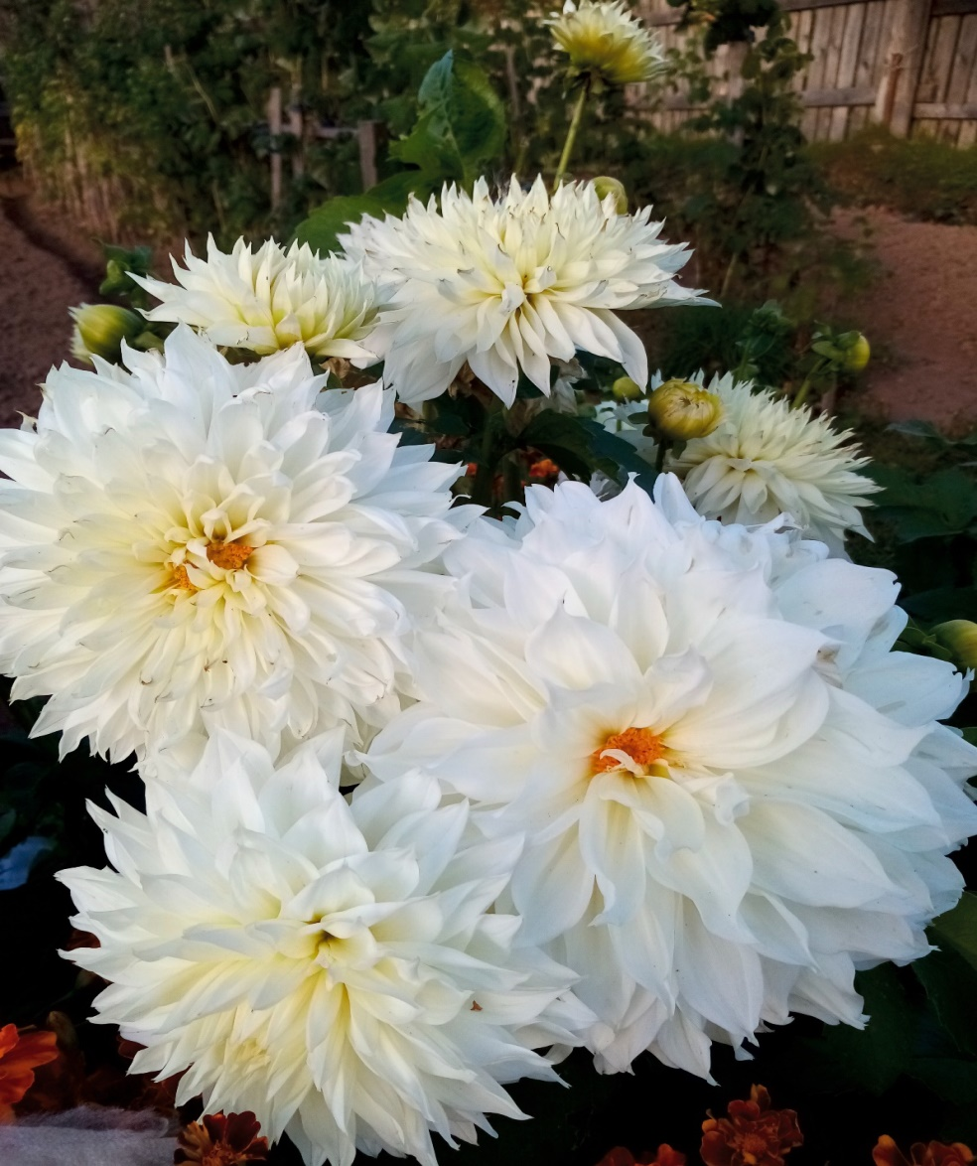
Ветеранское подворье Мезенцевых

Slide 21
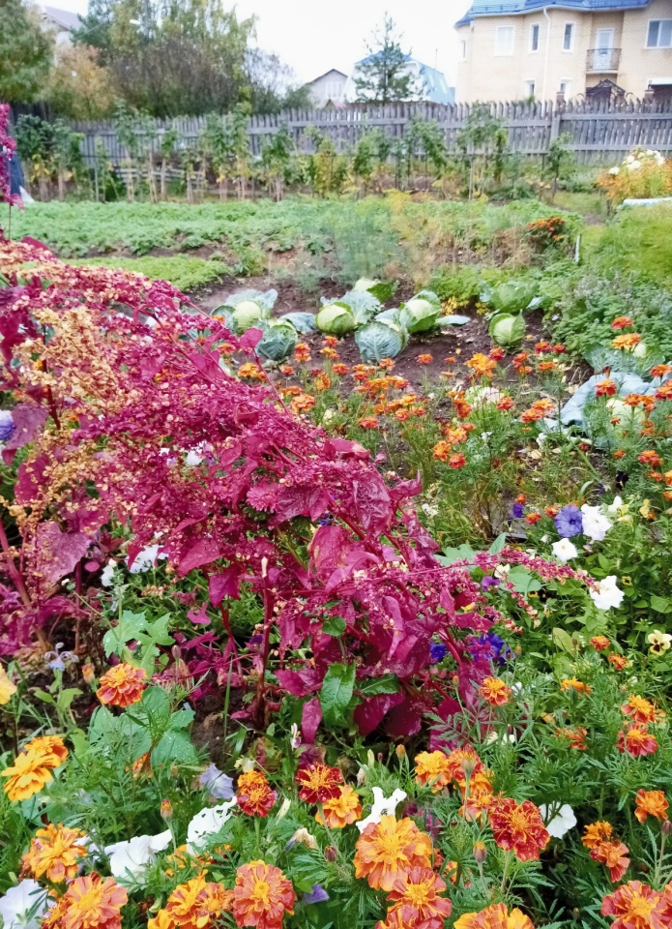
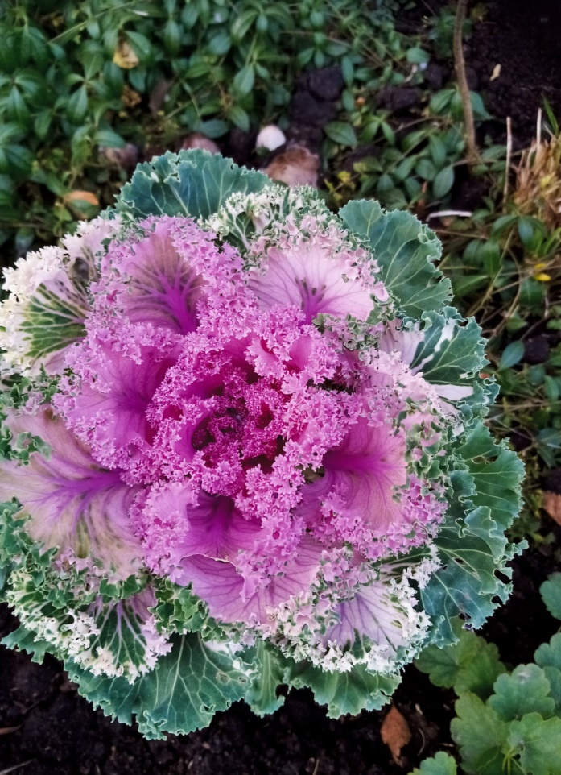
Мезенцева Татьяна Васильевна – Победитель (2 место) в номинации «Лучший дачный участок»

Slide 22
Поздравления с Днем легкой промышленности и вручение детям войны почетных знаков губернатора Пермского края к 75 летию Победы в ВОВ

Slide 23
Наши ветераны легкой промышленности

Slide 24
ветераны легкой промышленности

Slide 25
Дети войны: Коновалова В.И., Морозова Ф.М., Пентюхова В.А., Селеткова А.В., Шадрина Е.С., Лапицкий Г.К., Исакова Е.Е., Рубцова С.И., Пугина Г.П., Супруги Вшивковы, супруги Романовы,

Slide 26
Почетные знаки вручены детям войны

Slide 27
Вокальная группа «Фабричные девчата», участники районного конкурса «Рудуга талантов»

Slide 28
Поздравления с Днем элегантного возраста

Slide 29
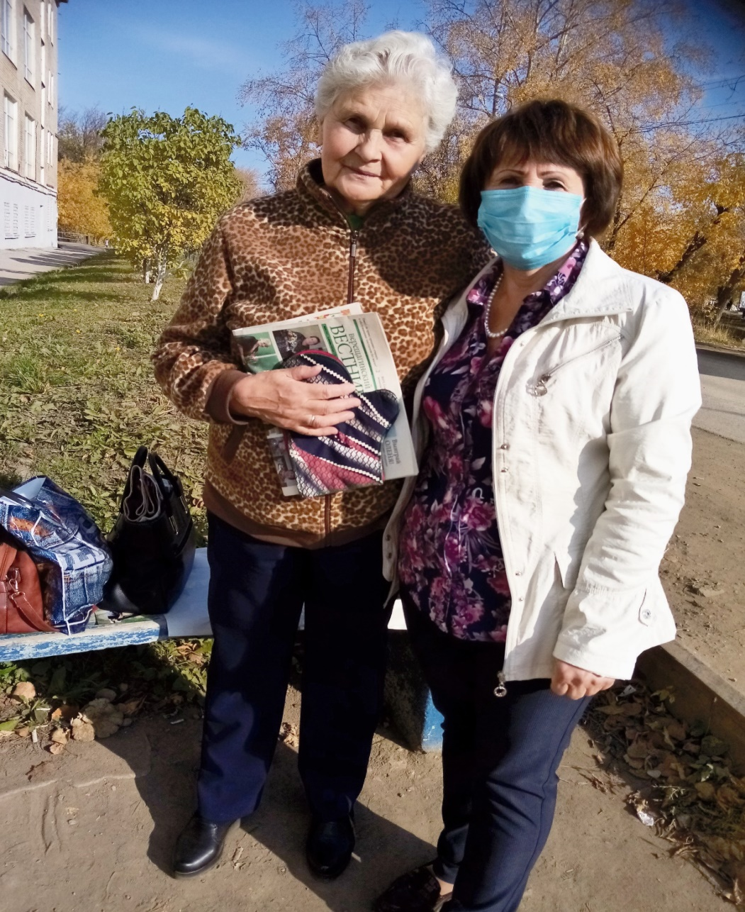
День мудрого человека 1 октября

Slide 30
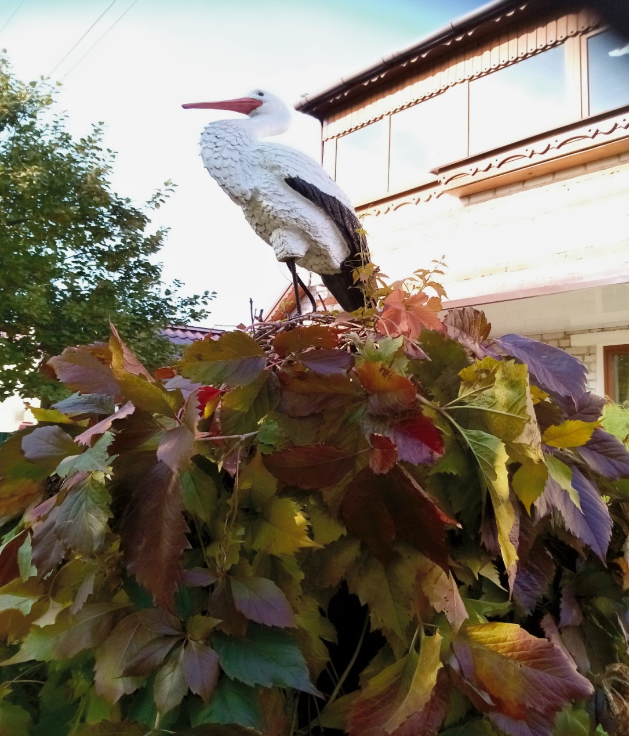
Продолжение праздника 1 октября

Slide 31
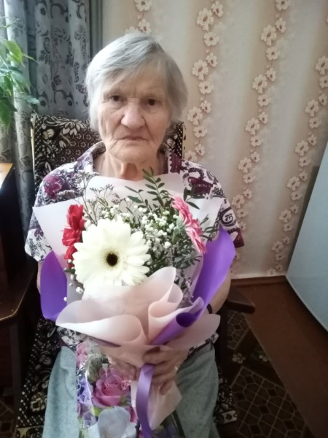
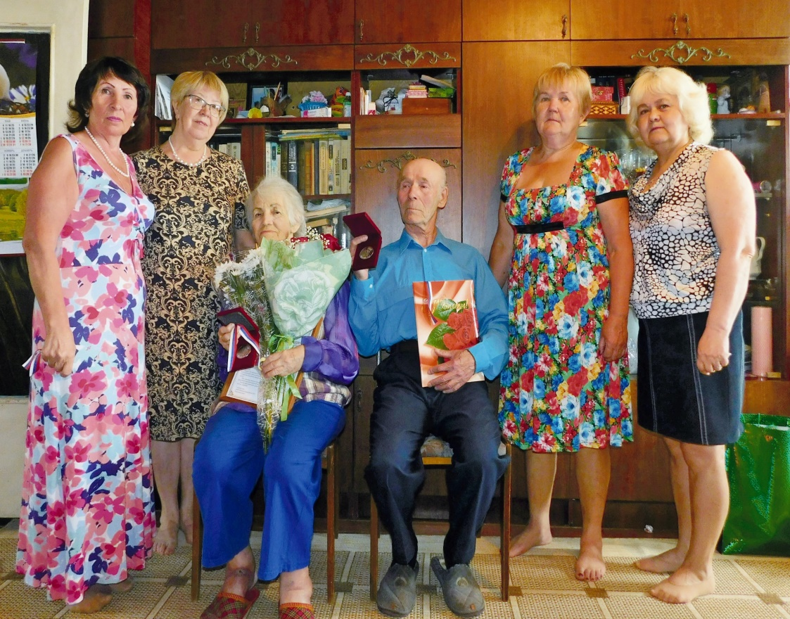
Поздравления юбилярам: Морозовой Ф.М. (80 лет), Пастуховой С.Н.(90 лет), супругам Вшивковым (55 лет супружеской жизни)

Slide 32
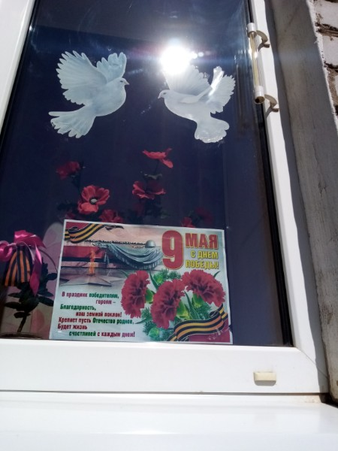
Патриотическое воспитание Окна победы

Slide 33
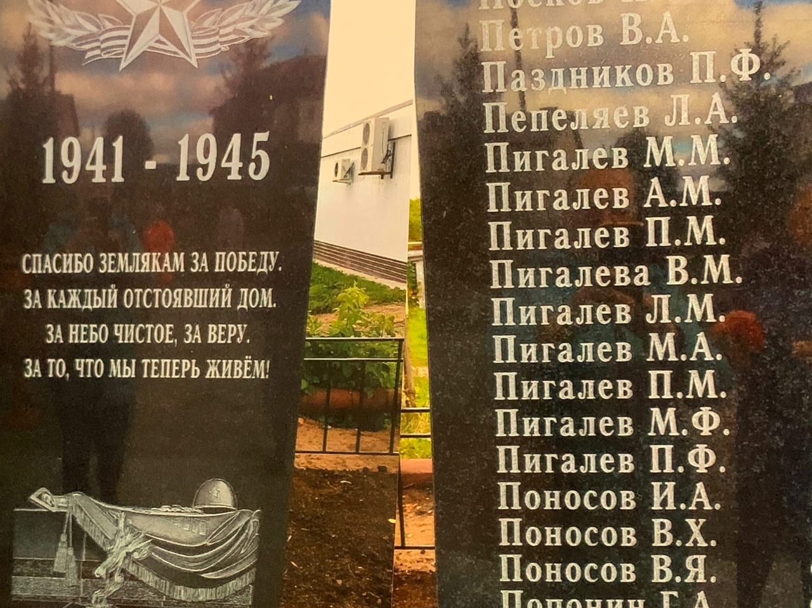
Встреча с воинами Афганцами, открытие памятника д.Рябины

Slide 34
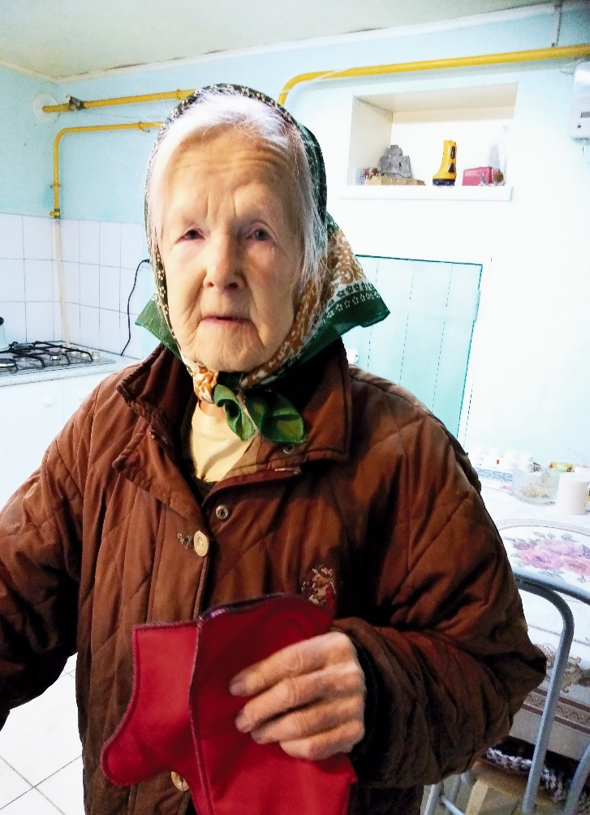
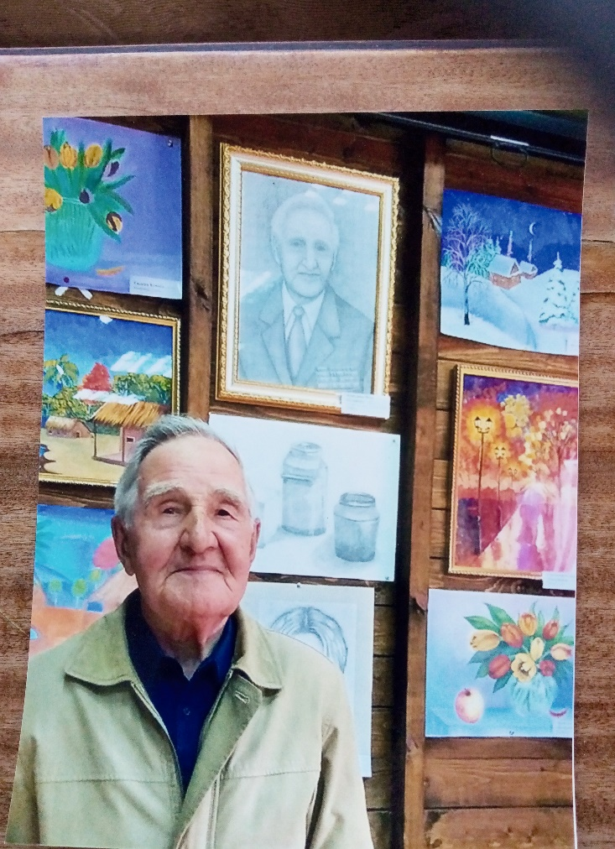
Одинокопроживающие ветераны и труженики тыла, нуждающиеся во внимании (Исакова Е.Е., Вшивкова М.А., Карелин А.А.)

